Slide 1









NHẬN BIẾT TẬP NÓI:
MẶT TRỜI, MÂY

Slide 2









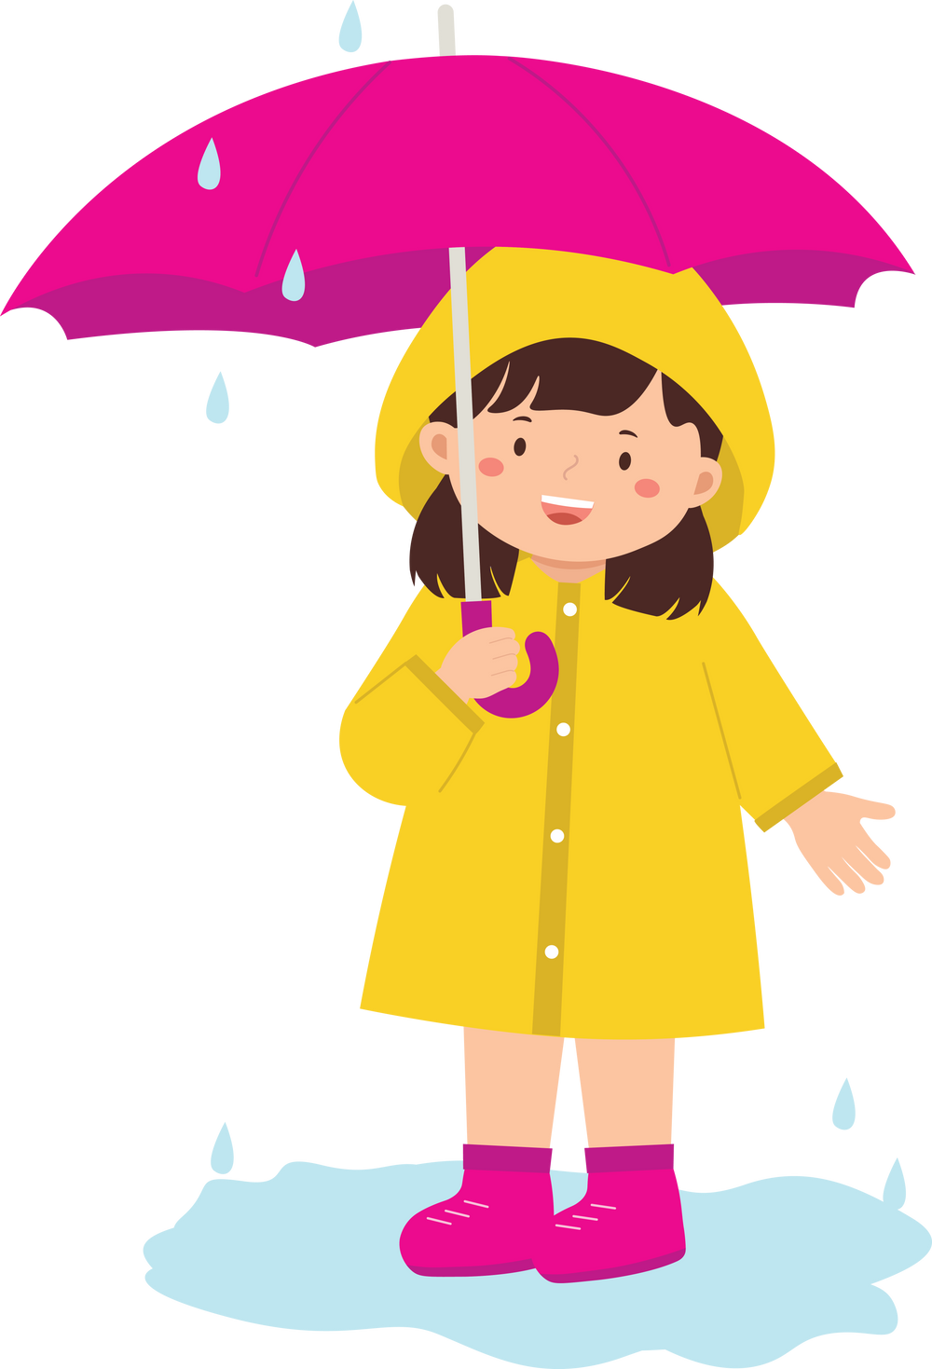
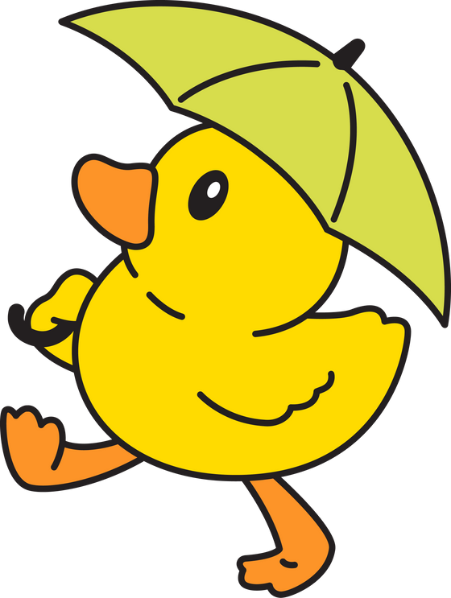
Bài hát:
Trời nắng trời mưa.

Slide 3
MẶT TRỜI

Slide 4
MÂY

Slide 5



Trò chơi vận động:
Bé làm mặt trời và mây

Slide 6

HẸN GẶP LẠI CÁC BÉ Ở CÁC HOẠT ĐỘNG TIẾP THEO!

